Slide 1
Mathematik 9 Abels

Slide 2
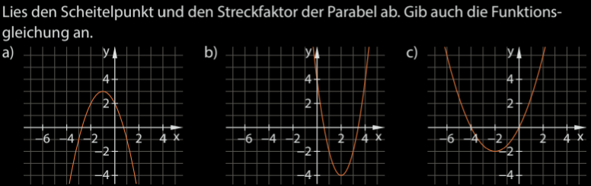

Slide 3
Wie stelle ich die
Allgemeine Form auf?

Slide 4
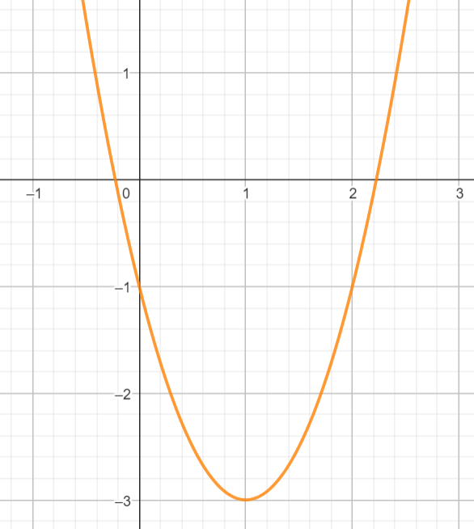
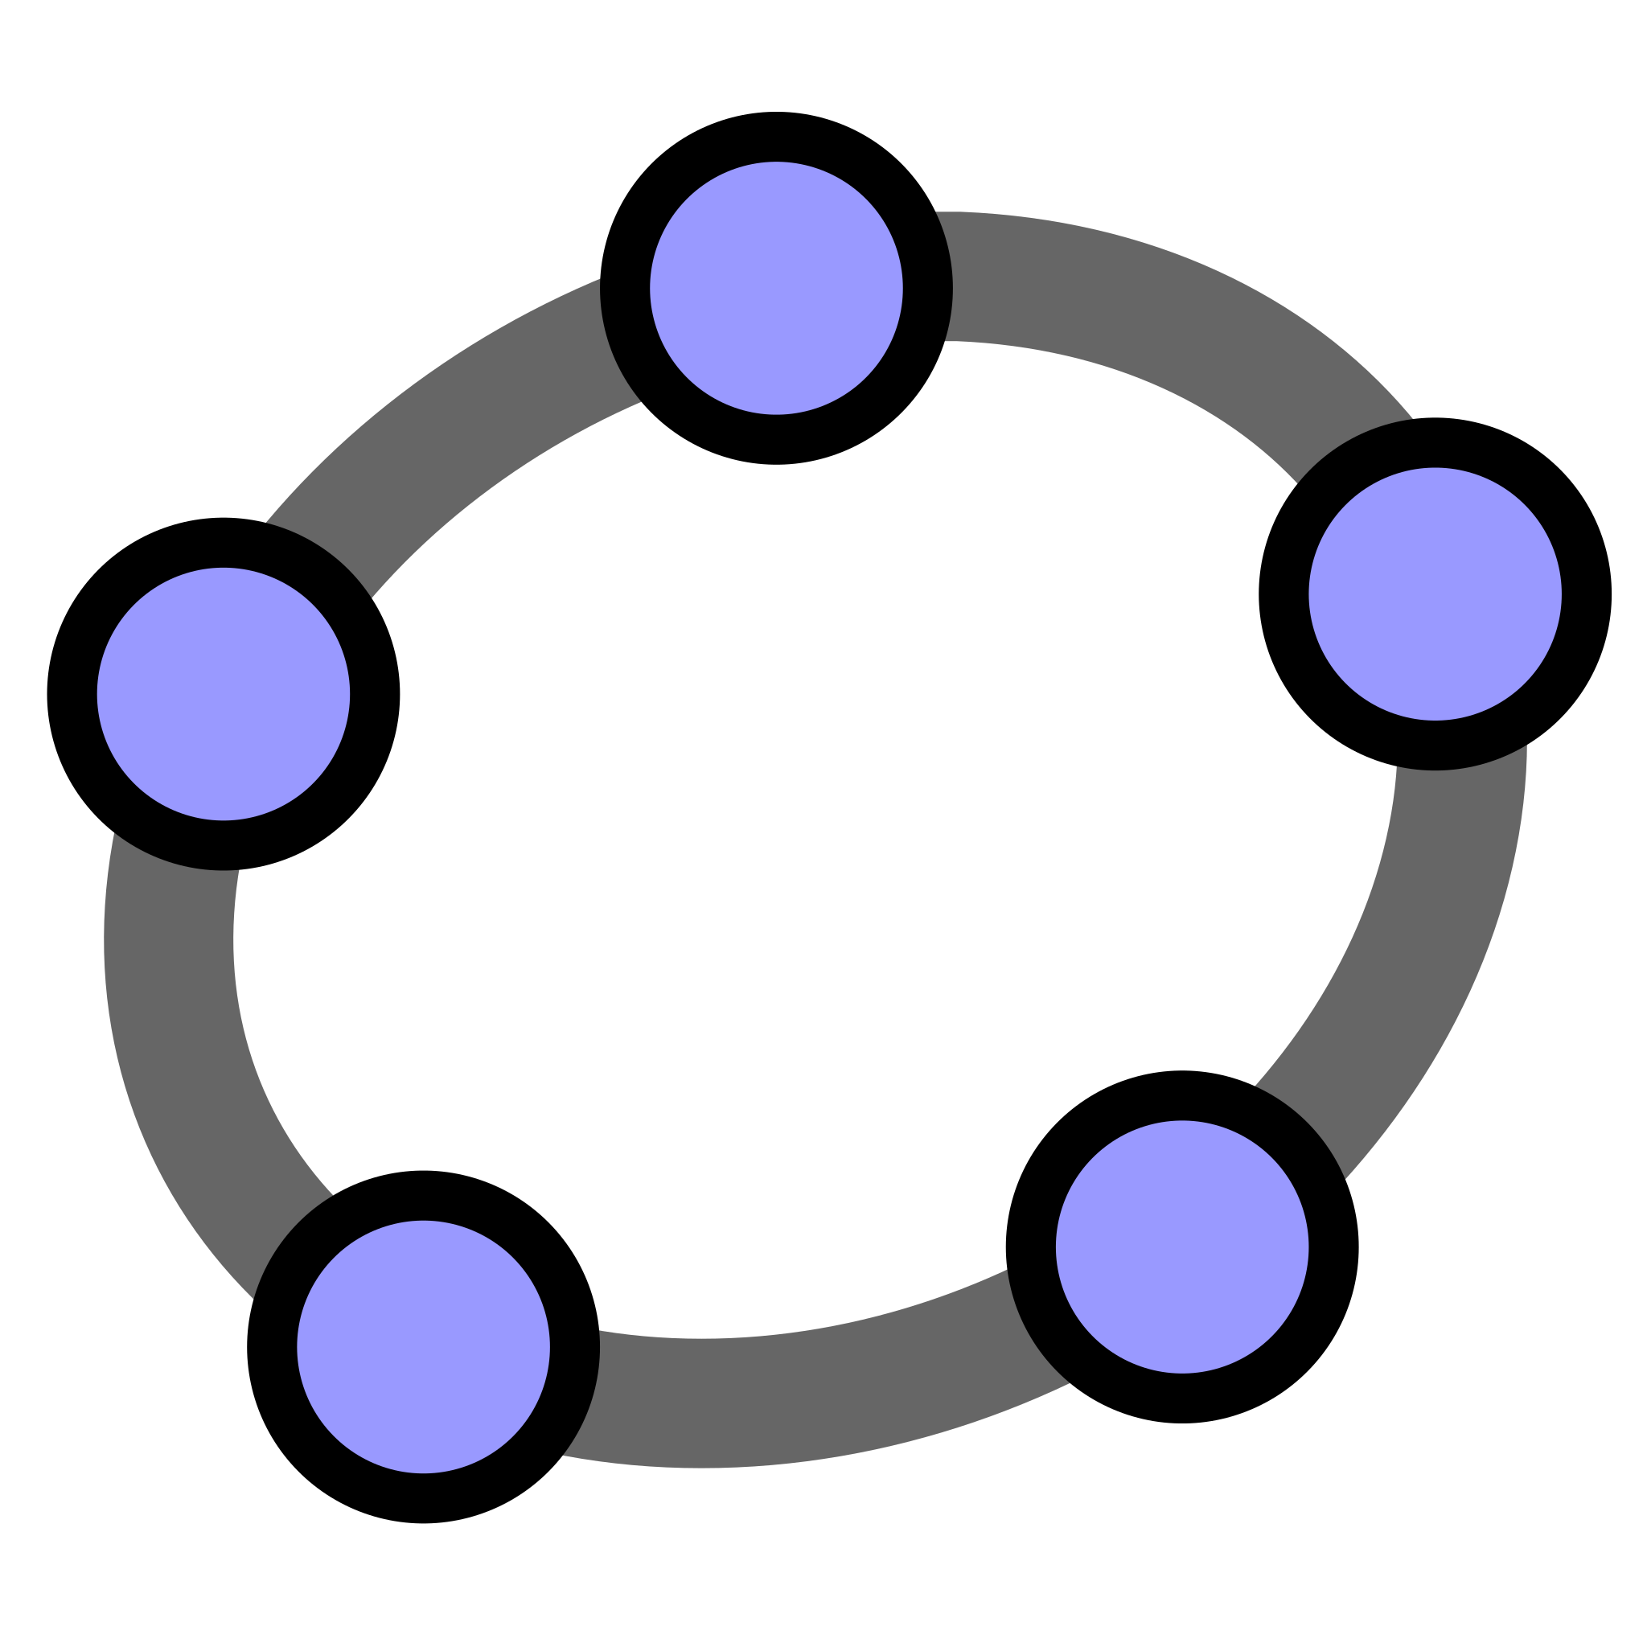


Hier sind die Graphen folgender Funktionen dargestellt:
Was fällt dir auf? Begründe.
$$f\left(x\right)=2x^{2}−4x−1$$
$$g\left(x\right)=2{\left(x−1\right)}^{2}−3$$

Slide 5






Allgemeine Form
$$f\left(x\right)=2x^{2}−4x−1$$
Der Graph der Funktion $f$ mit
$f\left(x\right)=ax^{2}+bx+c$
ist eine Parabel. Diese Form der Funktions-gleichung nennen wir Allgemeine Form.
$a$ Streckung / Stauchung
$a<0$ Spiegelung an der x-Achse
$c$ y-Achsenabschnitt
$$−1$$
$$2$$
$$1$$
$$S(1|−3)$$

Slide 6
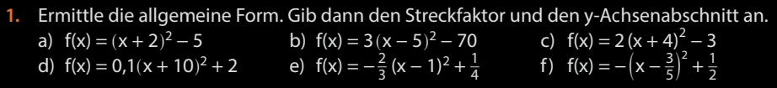
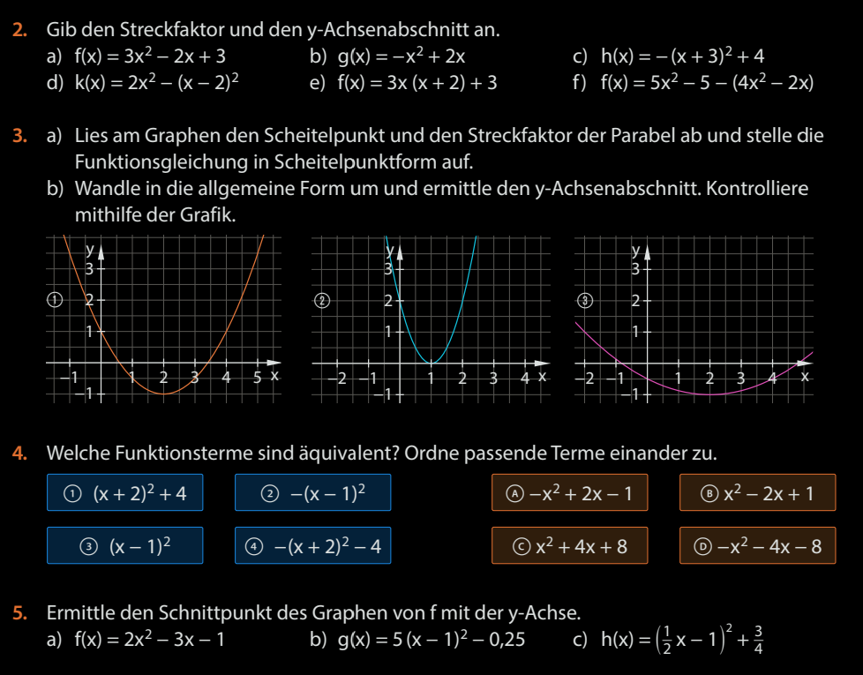
Fun106,107

Slide 7
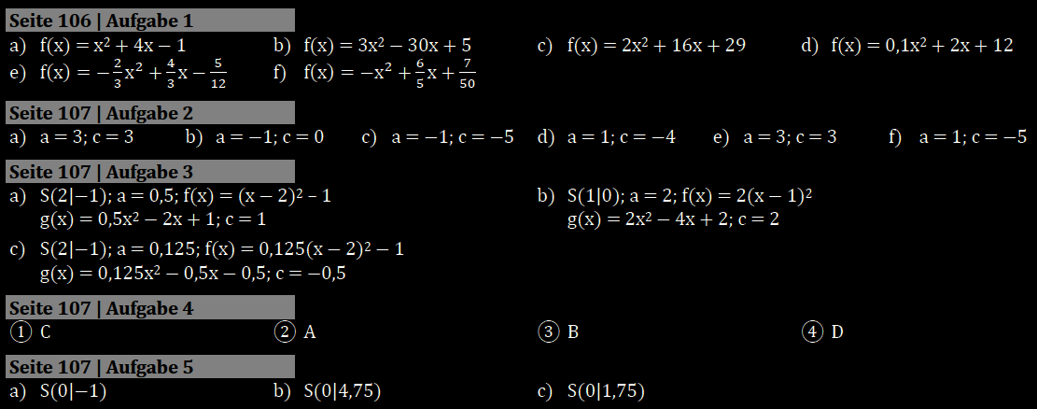
Fun106,107

Slide 8
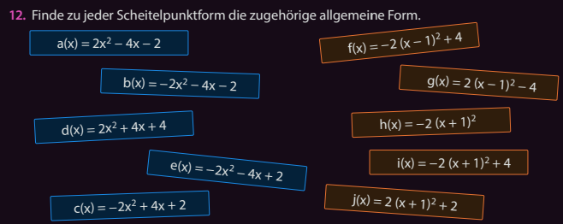
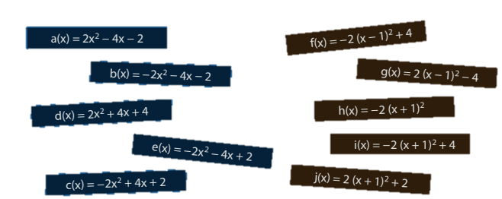
Fun119

